Slide 1

MAVEN PROJECT

Slide 2
CÁC THÀNH VIÊN NHÓM
1. Võ Văn Thái : MSSV 2004110036
2. Nguyễn Văn Hoàng : MSSV 2010110039
3. Hồ Nguyễn Thanh Thắng : MSSV 2008110234
4. Huỳnh Nguyễn Minh Thiện : MSSV 2008110318

Slide 3
Maven
1. Maven là gì ?
2. Lí do nên sử dụng Maven
3. Cài đặt Maven
4. POM.XML

Slide 4

1.Maven là gì ?
Maven là một công cụ quản lý và thiết lập dự án, chủ yếu dùng cho các lập trình viên java, nhưng nó cũng có thể được dùng để xây dựng và quản lý các dự án dùng C#, Ruby, Scala hay ngôn ngữ khác.
Được phát triển bằng ngôn ngữ Java cho phép Maven chạy trên nhiều nền tảng khác nhau: Windows, Linux và Mac OS…

Slide 5
2. Lí do nên sử dụng Maven
Maven hỗ trợ việc tự động hóa các quá trình tạo dự án ban đầu, thực hiện biên dịch, kiểm thử, đóng gói và triển khai sản phẩm.
Một dự án sẽ phải chứa các tệp cài đặt (Configuration files), giấy phép sử dụng, thông tin các tác giả, các URL hoạt động cho dự án, các thư viện. Tuy nhiên, đối với một dự án có Maven tất cả các điều trên sẽ được quản lý bởi một tệp duy nhất là Pom.XML.

Slide 6

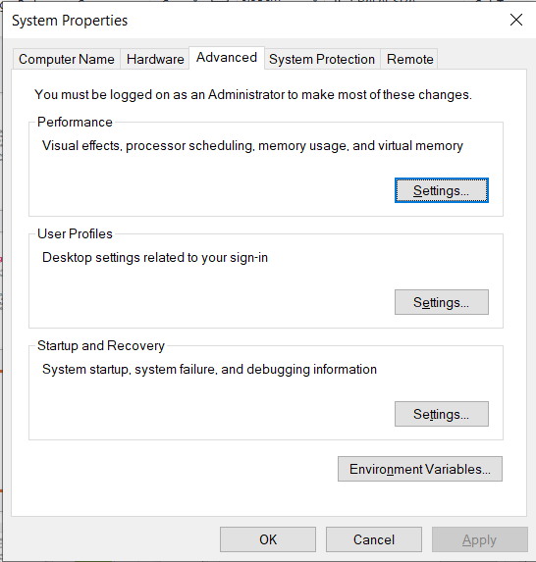
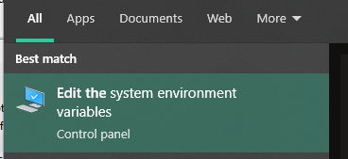
3. Cài đặt Maven

Slide 7
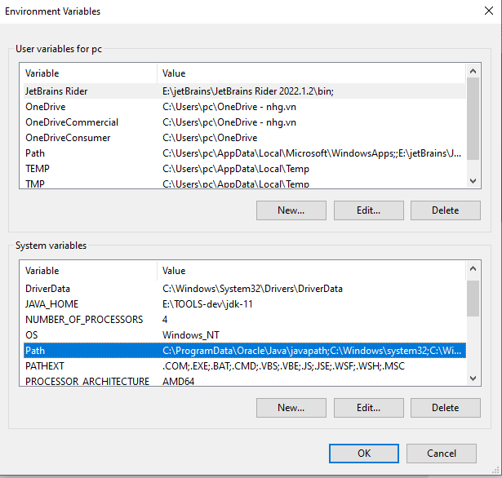

Slide 8
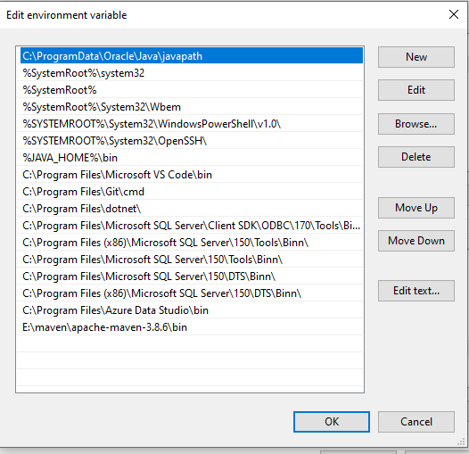

Slide 9
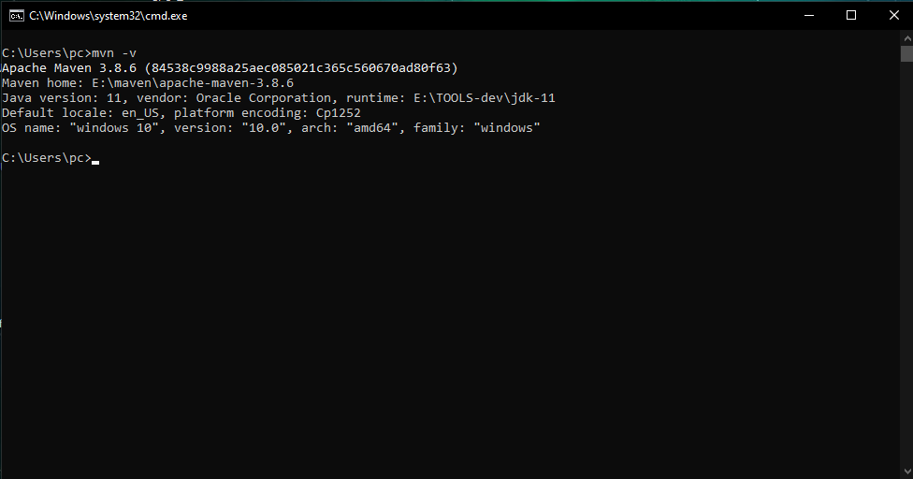

Slide 10
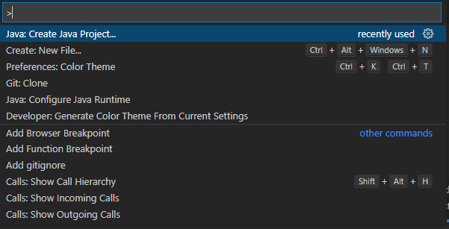
Tạo dự án mới

Slide 11
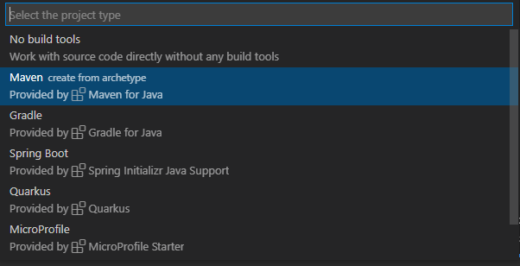
Chọn dự án Maven

Slide 12
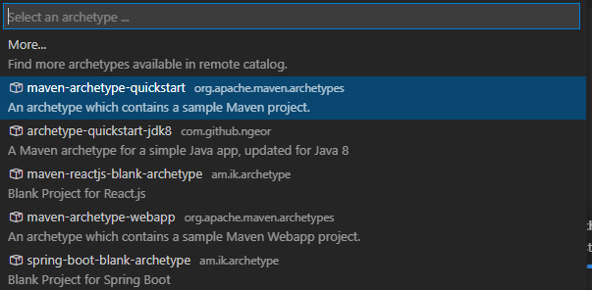
chọn mẫu tạo dự án Maven

Slide 13
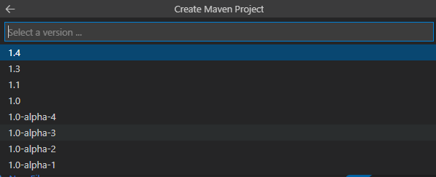
chọn phiên bản của mẫu dự án

Slide 14


Nhập group Id của dự án muốn tạo
Nhập artifact Id của dự án muốn tạo

Slide 15
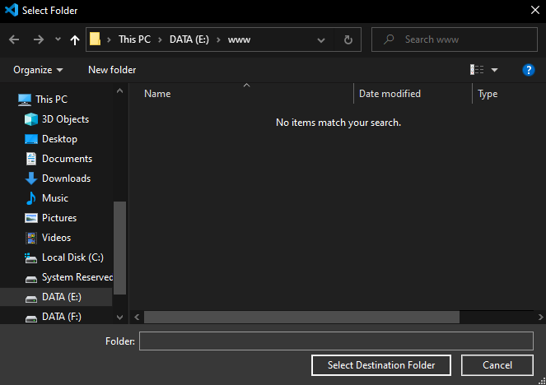

Slide 16

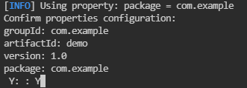
Nhập Version (Phiên bản) của dự án hiện tại
Xác nhận bằng cách nhập Y

Slide 17

thư mục gốc sau khi đã tạo Maven Project thành công

Slide 18
4. POM.XML
Theo Maven Apache thì Pom có nghĩa là Project Object Model.
Pom.XML hỗ trợ cài đặt thư viện một cách dễ dàng hơn (Maven Central Repository). Cũng như cung cấp thông tin về dự án rõ ràng hơn.

Slide 19
Các thẻ cơ bản trong Pom.XML
group Id: theo Maven Apache dựa trên quy ước đặt tên Package
của Java thì groupId là tên miền gốc nhưng bị đảo ngược,
đó là tên miền thuộc quyền sở hữu bởi cá nhân hoặc tổ chức có quyền hạn quản lý project.
artifact Id: tên dự án
version: phiên bản dự án
name: tên dự án
url: trang chủ của dự án
dependencies: chứa các thư viện

Slide 20
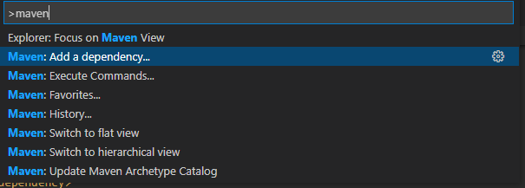

Cách cài đặt thư viện bằng Maven
Cách 1

Slide 21
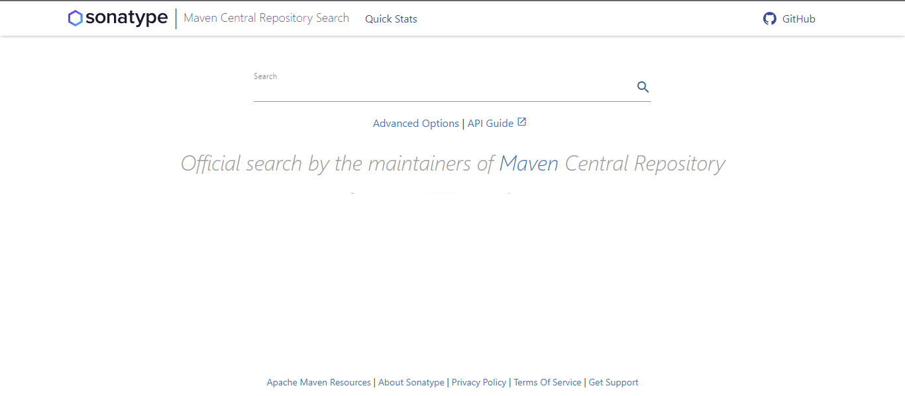
Cách cài đặt thư viện bằng Maven
Cách 2
Giao diện của trang Maven Central Repository (search.maven.org)
Thư viện cần tìm kiếm

Slide 22
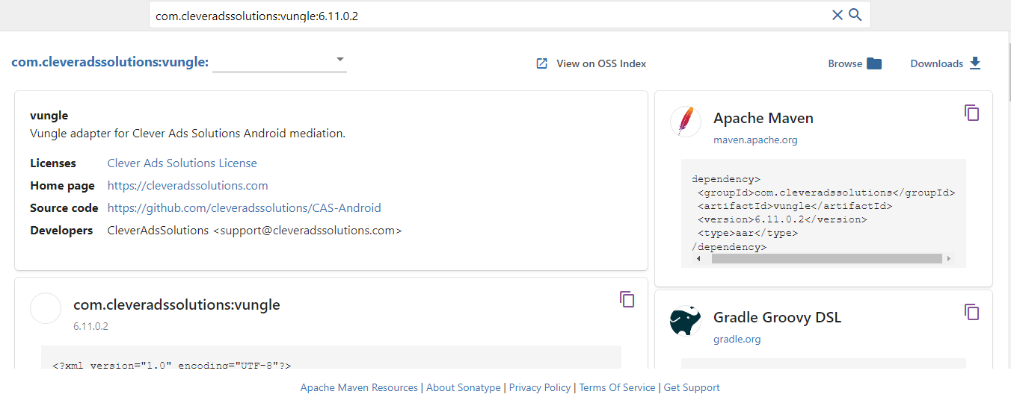
thư viện đã tìm kiếm
Các thẻ cần thêm vào Pom.XML

Slide 23
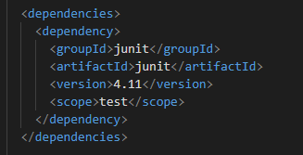
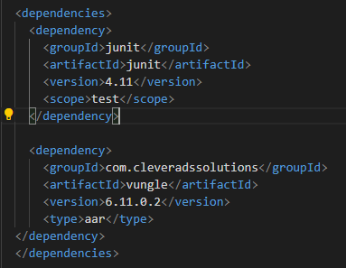
Sau khi đã thêm thư viện vungle vào Pom.XML
Trước khi thêm thư viện

Slide 24
Cảm ơn thầy và các bạn đã lắng nghe!

